Slide 1
Design Pattern - State
Ewerton Queiroz

Slide 2
Índice
Introdução
Situações
Diagrama UML

Slide 3
Introdução
Qual o objetivo do padrão State?
Alterar o comportamento de um determinado objeto de acordo com o estado no qual ele se encontra.
Por que utilizar este padrão?
Evitar a utilização de diversas condicionais espalhadas pelo código.
Contra
Pode dificultar a visualização geral do programa, caso contenha vários estados concretos.

Slide 4
Situações
Suponha que você está desenvolvendo um software para taxímetros onde a bandeira deve mudar de acordo com o horário da corrida.
Durante uma partida, o comportamento do personagem muda dependendo da quantidade de vida que ele possui e da arma que ele carrega.
Implementar a busca em profundidade em grafos sem o uso das condicionais que verificam a cor do nó.

Slide 5
Diagrama UML
State – Bandeira
Interface que padroniza os estados do contexto.
Estado concreto – Bandeira1 e Bandeira2
Implementação particular do State.
Contexto – Taxímetro
Contém a referência para o State que define o estado atual do objeto.

Slide 6
Diagrama UML
State – Cor
Estado concreto – Branco, Cinza e Preto
Contexto – No

Slide 7
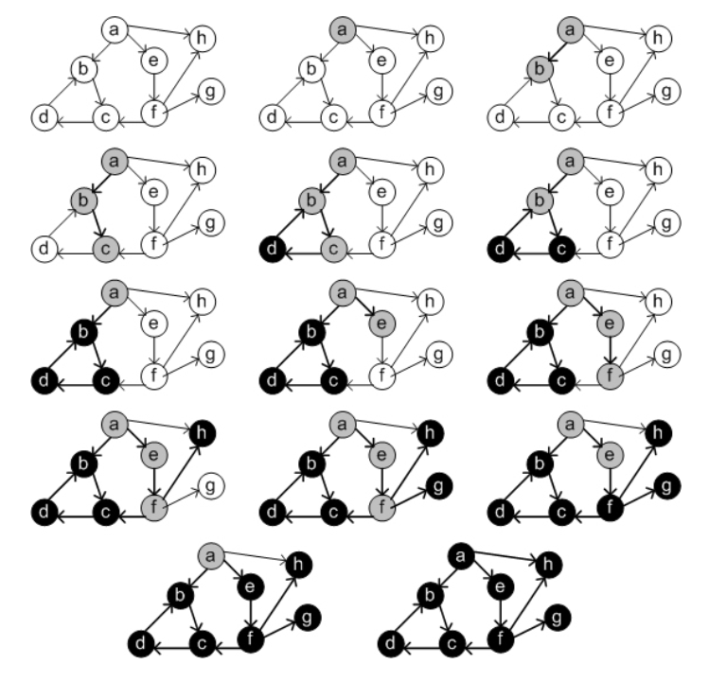
Pilha de execução

Slide 8
Dúvidas?

Slide 9
Obrigado pela atenção :)

